Slide 1
Le langage SQL (STRUCTURED QUERY LANGUAGE)
SQL est le langage consacré aux SGBD relationnels.
Il permet :
La définition des données (data definition language, DDL) :
création et la modification de la structure des données
La manipulation des données (data manipulation language, DML) : interrogation, ajout, mise à jour et suppression de données
La gestion des transactions (transactional control language, TCL) : validation ou annulation des transactions
La gestion du contrôle d'accès (data control language DCL) :
la définition de comptes d'accès et de droits associés

Slide 2
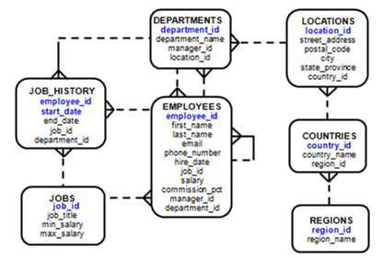
Les tables utilisées dans le cours

Slide 3
Extraire des données à l'aide de l'instruction SQL SELECT

Slide 4
Fonctionnalités des instructions SQL SELECT
Projection
Sélection
Table 1
Table 1
Jointure
Table 1
Table 2
Notes:
Fonctionnalités des instructions SQL SELECT
Une instruction SELECT extrait des informations de la base de données. Avec une instructionSELECT, vous pouvez effectuer les opérations suivantes :
Projection : Sélectionnez les colonnes d'une table renvoyées par une interrogation. Sélectionnez le nombre de colonnes nécessaire.
Sélection : Sélectionnez les lignes d'une table renvoyées par une interrogation. Il est possible d'utiliser différents critères pour limiter le nombre de lignes extraites.
Jointures : Rassemblez des données stockées dans différentes tables en établissant un lien entre elles. Les jointures SQL seront traitées en détail dans le chapitre "Afficher des données provenant de plusieurs tables".

Slide 5
Instruction SELECT de base
SELECT *|{[DISTINCT] column|expression [alias],...}
FROM table;
  SELECT identifie les colonnes à afficher.
  FROM identifie la table contenant ces colonnes.
Notes:
Instruction SELECT de base
Dans sa forme la plus simple, une instruction SELECT doit inclure les éléments suivants :
Une clause SELECT qui indique les colonnes à afficher.
Une clause FROM, qui identifie la table contenant les colonnes répertoriées dans la clause SELECT.
Dans la syntaxe :
SELECT Est une liste d'une ou plusieurs colonnes
* Sélectionne toutes les colonnes
DISTINCT Supprime les doublons
column|expression Sélectionne la colonne ou l'expression nommée
alias Attribue des en-têtes différents aux colonnes sélectionnées
FROM table Indique la table contenant les colonnes
Remarque : Dans ce cours, les termes mot-clé, clause et instruction sont utilisés comme suit :
Un mot-clé est un élément SQL spécifique. Par exemple, SELECT et FROM sont des mots-clés.
Une clause fait partie d'une instruction SQL. Par exemple, SELECT employee_id, last_name est une clause.
Une instruction est une combinaison d'au moins deux clauses. Par exemple, SELECT * FROM employees.

Slide 6
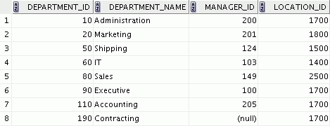
Sélectionner toutes les colonnes
SELECT *
FROM departments;
Notes:
Sélectionner toutes les colonnes
Vous pouvez afficher toutes les colonnes de données d'une table en faisant suivre le mot-clé SELECT d'un astérisque (*). Dans l'exemple de la diapositive, la table DEPARTMENTS contient quatre colonnes : DEPARTMENT ID, DEPARTMENT NAME, MANAGER ID et LOCATION ID. La table contient huit lignes, une pour chaque département.
Vous pouvez également afficher toutes les colonnes de la table en les indiquant toutes après le mot-clé SELECT. Par exemple, l'instruction SQL suivante (de même que l'exemple de la diapositive ci-dessus) affiche toutes les colonnes et toutes les lignes de la table DEPARTMENTS :
SELECT department_id, department_name, manager_id, location_id
FROM departments;
Remarque : Dans SQL Developer, vous pouvez saisir votre instruction SQL dans une feuille de calcul SQL Worksheet, puis cliquer sur l'icône Execute Statement ou appuyer sur [F9] pour lancer l'exécution. Le résultat affiché dans l'onglet Results se présente comme illustré dans la diapositive ci-dessus.

Slide 7
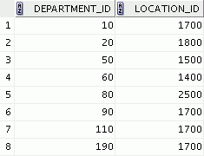
Sélectionner des colonnes spécifiques
SELECT department_id, location_id
FROM departments;
Notes:
Sélectionner des colonnes spécifiques
Vous pouvez utiliser l'instruction SELECT pour afficher des colonnes spécifiques de la table, en indiquant leurs noms séparés par des virgules. L'exemple de la diapositive ci-dessus affiche tous les numéros de département et de lieu de la table DEPARTMENTS.
Dans la clause SELECT, indiquez les colonnes dans l'ordre dans lequel elles doivent apparaître dans le résultat. Par exemple, pour afficher le numéro de lieu avant le numéro de département (de gauche à droite), vous utilisez l'instruction suivante :
SELECT location_id, department_id
FROM departments;
…

Slide 8
Ecrire des instructions SQL
  Les instructions SQL ne distinguent pas les majuscules des minuscules.
  Elles peuvent être saisies sur une ou plusieurs lignes.
  Les mots-clés ne peuvent pas être abrégés ni répartis sur plusieurs lignes.
  Les clauses sont généralement placées sur des lignes distinctes.
  Des retraits sont utilisés pour améliorer la lisibilité.
  Dans SQL Developer, les instructions SQL peuvent éventuellement être terminées par un point-virgule (;). Les points-virgules sont obligatoires lorsque vous exécutez plusieurs instructions SQL.
  Dans SQL*Plus, vous devez ajouter un point-virgule (;) à la fin de chaque instruction SQL.
Notes:
Ecrire des instructions SQL
En suivant les règles et les conseils simples indiqués ci-après, vous pouvez écrire des instructions valides à la fois faciles à lire et à éditer :
Les instructions SQL ne distinguent pas les majuscules des minuscules (sauf indication contraire).
Elles peuvent être saisies sur une ou plusieurs lignes.
Les mots-clés ne peuvent pas être répartis sur plusieurs lignes ni abrégés.
Les clauses sont généralement placées sur des lignes distinctes afin de faciliter la lecture et l'édition.
Des retraits doivent être utilisés pour rendre le code plus lisible.
Les mots-clés sont généralement saisis en majuscules. Tous les autres mots, tels que les noms des tables et des colonnes, sont saisis en minuscules.
Exécuter des instructions SQL
Dans SQL Developer, cliquez sur l'icône Run Script. Pour exécuter la ou les commandes dans SQL Worksheet, appuyez sur [F5]. Vous pouvez aussi cliquer sur l'icône Execute Statement ou appuyer sur [F9] pour exécuter une instruction SQL dans SQL Worksheet. La sélection de l'icône Execute Statement entraîne l'exécution de l'instruction désignée par le curseur dans la zone Enter SQL Statement, tandis que celle de l'icône Run Script entraîne l'exécution de toutes les instructions figurant dans cette zone. Avec l'icône Execute Statement, le résultat de l'interrogation s'affiche dans l'onglet Results, tandis qu'avec l'icône Run Script, il y a émulation d'un affichage SQL*Plus et le résultat est affiché dans l'onglet Script Output.
Dans SQL*Plus, placez un point-virgule après l'instruction SQL et appuyez sur [Entrée] pour exécuter la commande.

Slide 9
Expressions arithmétiques
Créez des expressions avec des données de type Number et Date à l'aide d'opérateurs arithmétiques.
Opérateur
Description
  +
Addition
  -
Soustraction
*
Multiplication
  /
Division
Notes:
Expressions arithmétiques
Vous pouvez être amené à modifier la façon dont les données s'affichent, à effectuer des calculs ou à examiner des scénarios de simulation. Tout cela est possible à l'aide d'expressions arithmétiques. Une expression arithmétique peut contenir des noms de colonne, des valeurs numériques constantes et des opérateurs arithmétiques.
Opérateurs arithmétiques
La diapositive ci-dessus répertorie les opérateurs arithmétiques disponibles dans le langage SQL. Vous pouvez utiliser des opérateurs arithmétiques dans n'importe quelle clause d'une instruction SQL (à l'exception de la clause FROM clause).
Remarque : Avec les types de données DATE et TIMESTAMP, vous pouvez seulement utiliser les opérateurs d'addition et de soustraction.

Slide 10
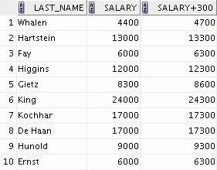
Utiliser des opérateurs arithmétiques
SELECT last_name, salary, salary + 300
FROM employees;
…
Notes:
Utiliser des opérateurs arithmétiques
L'exemple de la diapositive ci-dessus utilise l'opérateur d'addition pour calculer une augmentation de salaire de 300 $ pour tous les employés. Une colonne nommée SALARY+300 apparaît dans le résultat.
Notez que la colonne obtenue après calcul, SALARY+300, n'est pas une nouvelle colonne de la table EMPLOYEES. Elle est uniquement destinée à l'affichage. Par défaut, une nouvelle colonne reçoit un nom qui est dérivé du calcul servant à sa génération (dans l'exemple, salary+300).
Remarque : Le serveur Oracle ignore les espaces avant et après l'opérateur arithmétique.
Priorité des opérateurs
Si une expression arithmétique contient plusieurs opérateurs, la multiplication et la division sont évaluées en premier. Si différents opérateurs d'une expression présentent la même priorité, ils sont évalués de gauche à droite.
Vous pouvez indiquer entre parenthèses l'expression à évaluer en premier.
Règles de priorité
Les multiplications et les divisions sont traitées avant les additions et les soustractions.
Les opérateurs présentant la même priorité sont évalués de gauche à droite.
Les parenthèses permettent de passer outre les priorités par défaut ou de clarifier l'instruction.

Slide 11


Priorité des opérateurs
SELECT last_name, salary, 12*salary+100
FROM employees;
1
…
SELECT last_name, salary, 12*(salary+100)
FROM employees;
2
…
Notes:
Priorité des opérateurs (suite)
Le premier exemple de la diapositive ci-dessus affiche le nom, le salaire et la rémunération annuelle des employés. Il calcule la rémunération annuelle en multipliant le salaire mensuel par 12, et en ajoutant une prime ponctuelle de 100 $. La multiplication est réalisée avant l'addition.
Remarque : Utilisez des parenthèses pour mettre en évidence l'ordre de priorité standard et améliorer la clarté. Par exemple, l'expression de la diapositive ci-dessus peut être écrite sous la forme (12*salary)+100 sans que le résultat soit modifié.
Utiliser des parenthèses
Vous pouvez passer outre les règles de priorité en utilisant des parenthèses pour indiquer l'ordre dans lequel les opérateurs doivent être exécutés.
Le deuxième exemple de la diapositive ci-dessus affiche le nom, le salaire et la rémunération annuelle des employés. Il calcule la rémunération annuelle comme suit : ajout d'une prime mensuelle de 100 $ au salaire mensuel, puis multiplication du sous-total par 12. En raison des parenthèses, l'addition est prioritaire sur la multiplication.

Slide 12


Définir une valeur NULL
  Une valeur NULL est une valeur non disponible, non attribuée, inconnue ou inapplicable.
  Une valeur NULL est différente d'un zéro ou d'un blanc.
SELECT last_name, job_id, salary, commission_pct
FROM employees;
…
Notes:
Définir une valeur NULL
Si la valeur d'une donnée est manquante pour une colonne spécifique, cette valeur est considérée comme null.
Une valeur NULL est une valeur non disponible, non attribuée, inconnue ou inapplicable. Une valeur NULL est différente d'un zéro ou d'un blanc. La valeur zéro est un nombre, tandis que le blanc est un caractère.
Toutes les colonnes peuvent contenir des valeurs NULL, quel que soit leur type. Toutefois, certaines contraintes (NOT NULL et PRIMARY KEY) empêchent l'utilisation de valeurs NULL dans les colonnes.
Dans la colonne COMMISSION_PCT de la table EMPLOYEES, notez qu'un seul vendeur ou responsable des ventes peut percevoir une commission. Les autres employés ne peuvent pas percevoir de commissions. Une valeur NULL représente cet état de fait.
Remarque : Par défaut, SQL Developer utilise le littéral (null) pour identifier les valeurs NULL. Toutefois, vous pouvez le remplacer par la chaîne de votre choix. Pour ce faire, sélectionnez Preferences dans le menu Tools. Dans la boîte de dialogue Preferences, développez le noeud Database. Cliquez sur Advanced Parameters et, dans le volet de droite, entrez la valeur appropriée pour "Display Null value As".

Slide 13


Valeurs NULL dans les expressions arithmétiques
Les expressions arithmétiques contenant une valeur NULL ont un résultat égal à la valeur NULL.
SELECT last_name, 12*salary*commission_pct
FROM employees;
…
Notes:
Valeurs NULL dans les expressions arithmétiques
Dès lors qu'une valeur de colonne d'une expression arithmétique est NULL, le résultat est NULL. Par exemple, si vous tentez de diviser une valeur par zéro, vous obtenez une erreur. En revanche, si vous divisez un nombre par NULL, le résultat est NULL ou inconnu.
Dans l'exemple de la diapositive ci-dessus, l'employé King n'obtient aucune commission. Etant donné que la colonne COMMISSION_PCT utilisée dans l'expression arithmétique contient la valeur NULL, le résultat est NULL.
Pour plus d'informations, consultez la section "Basic Elements of Oracle SQL" du manuel Oracle Database SQL Language Reference pour la base de données 10g ou 11g .

Slide 14
Définir un alias de colonne
Un alias de colonne :
  renomme un en-tête de colonne
  est utile dans les calculs
  suit immédiatement le nom de colonne (le mot-clé facultatif AS peut figurer entre le nom et l'alias de colonne)
  requiert des guillemets s'il contient des espaces ou des caractères spéciaux, ou s'il distingue les majuscules des minuscules
Notes:
Définir un alias de colonne
Lors de l'affichage du résultat d'une interrogation, SQL Developer utilise normalement le nom de la colonne sélectionnée comme en-tête de colonne. Toutefois, cet en-tête n'est pas toujours descriptif et il peut être difficile à comprendre. Dans ce cas, vous pouvez le remplacer par un en-tête de colonne.
Indiquez l'alias après la colonne dans la liste SELECT, en utilisant un espace comme séparateur. Par défaut, les alias apparaissent en majuscules. Si l'alias contient des espaces ou des caractères spéciaux (comme # ou $), ou s'il distingue les majuscules des minuscules, placez-le entre guillemets ("").

Slide 15


Utiliser des alias de colonne
SELECT last_name AS name, commission_pct comm
FROM employees;
…
SELECT last_name "Name" , salary*12 "Annual Salary"
FROM employees;
…
Notes:
Utiliser des alias de colonne
Le premier exemple affiche les noms et les pourcentages de commission de tous les employés. Notez que le mot-clé facultatif AS a été utilisé avant l'alias de colonne. Le résultat de l'interrogation est le même que le mot-clé AS soit utilisé ou non. Notez également que dans l'instruction SQL les alias de colonne name et comm sont en minuscules, alors que le résultat de l'interrogation affiche les en-têtes de colonne en majuscules. Comme mentionné dans la diapositive précédente, les en-têtes de colonne apparaissent par défaut en majuscules.
Le deuxième exemple affiche le nom et la rémunération annuelle de tous les employés. L'alias Annual Salary contenant un espace, il a été placé entre guillemets. Notez que l'en-tête de colonne du résultat est exactement identique à l'alias de colonne.

Slide 16
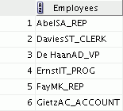
Opérateur de concaténation
L'opérateur de concaténation :
  lie des colonnes ou des chaînes de caractères à d'autres colonnes
  est représenté par deux barres verticales (||)
  crée une colonne qui est une expression de type caractère
SELECT last_name||job_id AS "Employees"
FROM employees;
…
Notes:
Opérateur de concaténation
Vous pouvez associer des colonnes à d'autres colonnes, expressions arithmétiques ou constantes pour créer une expression de type caractère, à l'aide de l'opérateur de concaténation (||). Les colonnes situées de part et d'autre de l'opérateur sont associées afin de générer une colonne de résultat unique.
Dans l'exemple, les colonnes LAST_NAME et JOB_ID sont concaténées avec l'alias Employees. Le nom et l'ID de poste de l'employé sont associés afin de générer une colonne de résultat unique.
Le mot-clé AS avant l'alias facilite la lecture de la clause SELECT.
Valeurs NULL avec l'opérateur de concaténation
Si vous concaténez une valeur NULL avec une chaîne de caractères, vous obtenez une chaîne de caractères. LAST_NAME || NULL renvoie LAST_NAME.
Remarque : Vous pouvez également concaténer des expressions de type Date avec d'autres expressions ou colonnes.

Slide 17
Chaînes de caractères littérales
  Un littéral est un caractère, un nombre ou une date inclus dans l'instruction SELECT.
  Les valeurs littérales de type date et caractère doivent être indiquées entre apostrophes.
  Chaque chaîne de caractères est affichée une fois pour chaque ligne renvoyée.
Notes:
Chaînes de caractères littérales
Un littéral est un caractère, un nombre ou une date inclus dans l'instruction SELECT. Il ne s'agit ni d'un nom ni d'un alias de colonne. Il est affiché pour chaque ligne renvoyée. Des chaînes textuelles littérales de format libre peuvent être incluses dans le résultat de l'interrogation. Elles sont traitées comme une colonne dans la liste SELECT.
Les valeurs littérales de type date et caractère doivent être indiquées entre apostrophes (' '), alors que ce n'est pas obligatoire pour les valeurs littérales numériques.

Slide 18
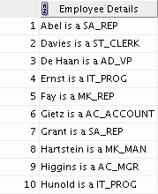
Utiliser des chaînes de caractères littérales
SELECT last_name ||' is a '||job_id
AS "Employee Details"
FROM employees;
…
Notes:
Utiliser des chaînes de caractères littérales
L'exemple de la diapositive ci-dessus affiche le nom et l'ID de poste de tous les employés. La colonne présente l'en-tête Employee Details. Notez les espaces entre les apostrophes dans l'instruction SELECT. Ces espaces améliorent la lisibilité du résultat.
Dans l'exemple suivant, le nom et le salaire de chaque employé sont concaténés avec un littéral afin de rendre les lignes renvoyées plus significatives :
SELECT last_name ||': 1 Month salary = '||salary Monthly
FROM employees;

Slide 19
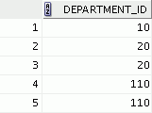
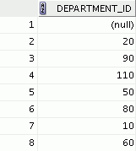
Lignes en double
Par défaut, pour les interrogations, toutes les lignes sont affichées (y compris celles en double).
1
2
SELECT department_id
FROM employees;
SELECT DISTINCT department_id
FROM employees;
…
Notes:
Lignes en double
Sauf indication contraire, les résultats d'une interrogation SQL sont affichés sans suppression des lignes en double. Le premier exemple de la diapositive ci-dessus affiche tous les numéros de département de la table EMPLOYEES. Notez que ces numéros sont répétés.
Pour éliminer les lignes en double du résultat, incluez le mot-clé DISTINCT dans la clause SELECT immédiatement après le mot-clé SELECT. Dans le deuxième exemple, la table EMPLOYEES contient 20 lignes, mais seulement sept numéros de département uniques.
Vous pouvez indiquer plusieurs colonnes après le mot-clé DISTINCT. Le mot-clé DISTINCT porte alors sur toutes les colonnes sélectionnées et le résultat est toute combinaison distincte de colonnes.
SELECT DISTINCT department_id, job_id
FROM employees;
Remarque : Vous pouvez également indiquer le mot-clé UNIQUE, qui est un synonyme du mot-clé DISTINCT.
…

Slide 20
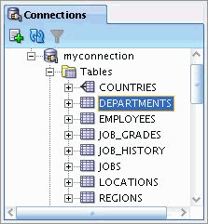
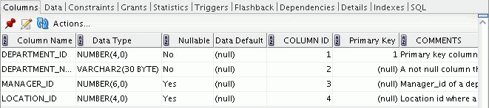
Afficher la structure d'une table
  Utilisez la commande DESCRIBE pour afficher la structure d'une table.
  Vous pouvez aussi sélectionner la table dans l'arborescence Connections et cliquer sur l'onglet Columns.
DESC[RIBE] tablename
Notes:
Afficher la structure d'une table
Vous pouvez afficher la structure d'une table à l'aide de la commande DESCRIBE. Cette commande affiche le nom et le type de données des colonnes. Elle indique également si une colonne doit contenir des données (c'est-à-dire si la colonne comporte une contrainte NOT NULL).
Dans la syntaxe, table name est le nom d'une table ou d'une vue existante, ou un synonyme accessible par l'utilisateur.
Dans l'interface de SQL Developer, vous pouvez sélectionner la table dans l'arborescence Connections et cliquer sur l'onglet Columns pour afficher sa structure.
Remarque : La commande DESCRIBE est prise en charge par SQL*Plus et SQL Developer.

Slide 21
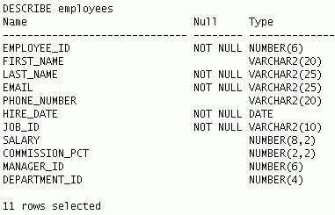
Utiliser la commande DESCRIBE
DESCRIBE employees
Notes:
Utiliser la commande DESCRIBE
L'exemple de la diapositive ci-dessus affiche des informations sur la structure de la table EMPLOYEES à l'aide de la commande DESCRIBE.
Dans le résultat obtenu, la valeur indiquée sous la mention Null indique si les valeurs d'une colonne peuvent être inconnues. La valeur NOT NULL indique que la colonne doit contenir des données. Sous la mention Type est affiché le type de données des colonnes.
Les types de données sont décrits dans le tableau ci-après.

